Slide 1
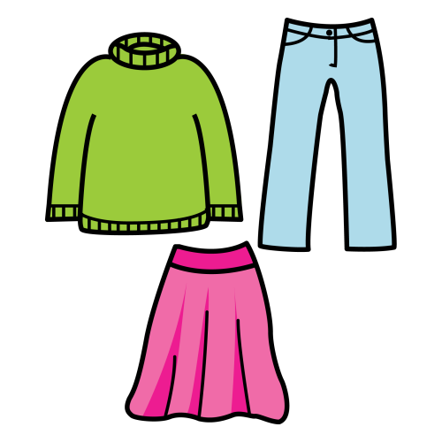
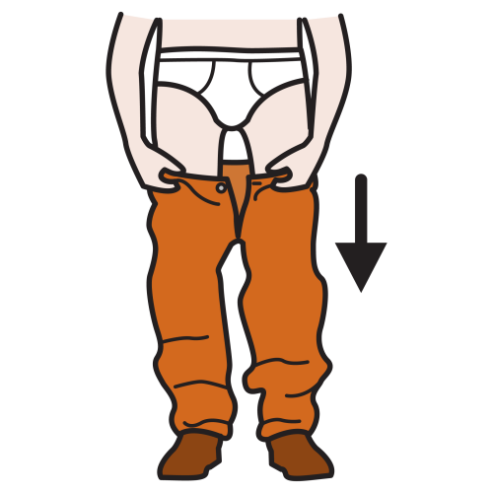

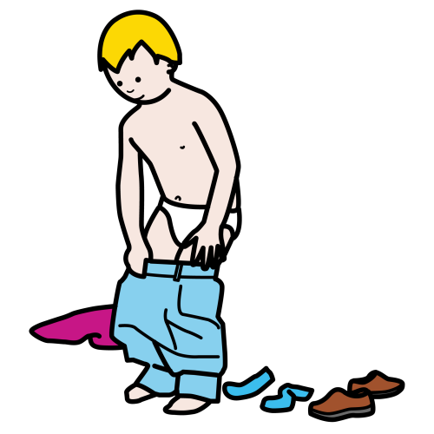

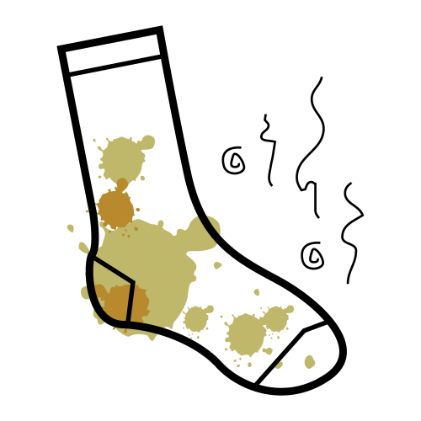

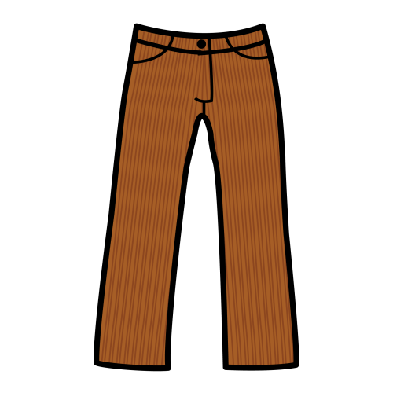
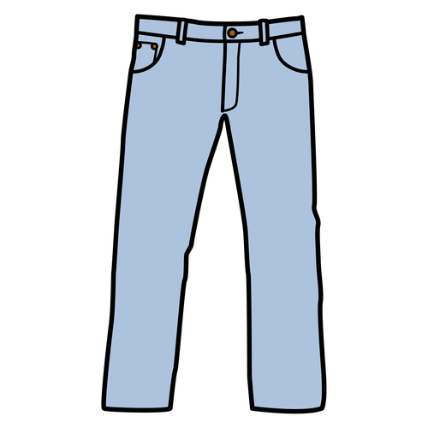

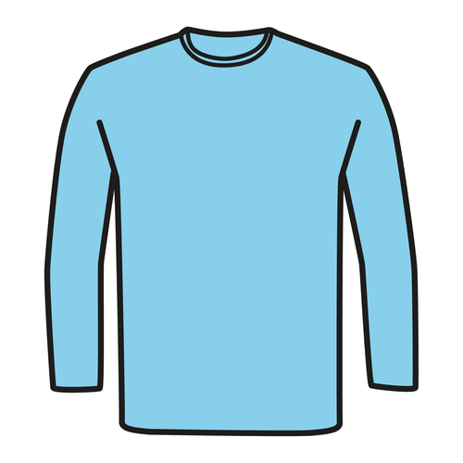



fråga
fråga
kläder
klä av sig
klä på sig
berätta
berätta
roligt
roligt
byta
smutsig
ren
igen
igen
byxor
tröja
strumpor
sluta
sluta
AKKtiv KomIgång-kartor. Tillverkade i OpenOffice Impress. ARASAAC-symbolerna hämtas från, www.catedu.es/arasaac/ och går under licensen CC BY-NC-SA.
Kartan får spridas fritt under samma licens.

